Slide 1
‘’Диалог с семьей’’
Газета основана: сентябрь 2007 года
№ 3
2023– 2024 уч. год
Издание:
Муниципальное казенное дошкольное образовательное учреждение детский сад № 3, Узловский р-н, п. Дубовка, ул. Пионерская, д. 24А, т-н: 7-14-57
‘’Здоровым быть здорово!’’
Содержание номера:
«Здоровый ребенок – счастливый
родитель». Главные показатели здоровья.
2. Рекомендации психолога
«Психологическое здоровье ребенка».
3. Кодекс здоровья.
4. Правила ЗОЖ.
5. Самая умная страничка.
6. Из жизни ДОУ.
Редакционная коллегия
Воспитатель: Логачева Надежда Владимировна
Экспертный совет:
Буцяк Нина Николаевна, заведующий
ДОУ,
Седова Екатерина Сергеевна,
зам.заведующего по ВиМР

Slide 2
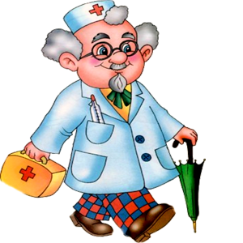
“Диалог с семьей”
«Здоровый ребенок – счастливый родитель!»
На фоне экологического неблагополучия, небывалого роста болезней цивилизации, нужно научиться сохранять и укреплять своё здоровье. Кроме того, нужно помнить, что сегодня идеально здоровых детей практически нет. В уставе Всемирной организации здравоохранения говорится, что здоровье - это не только отсутствие болезней или физических дефектов, но и полное физическое, психическое и социальное благополучие.
По данным российской статистики, 60% детей в возрасте от 3 до 7 лет имеют функциональные отклонения в состоянии здоровья и только 10% детей приходят в школу абсолютно здоровыми. Поэтому проблему здоровья следует рассматривать в широком социальном аспекте.
Дошкольное детство - самый благоприятный период для выработки правильных привычек, которые в сочетании с обучением дошкольников методам совершенствования и сохранения здоровья приведут к положительным результатам.
Главные показатели здоровья:
Режим дня,
Правильное питание,
Прогулка,
Физические занятия,
Закаливание.

Slide 3
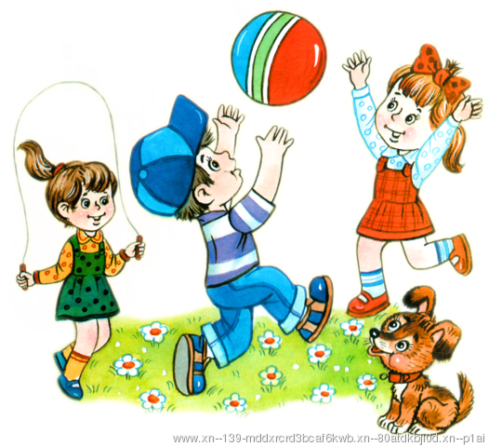

Slide 9
Рекомендации для родителей:
Не поддавайтесь искушению облегчить себе жизнь, усадив малыша перед телевизором и занявшись в это время своими делами. Помните, что психика ребенка формируется только в совместной деятельности со взрослым.
Четко регламентируйте просмотр ребенком телепрограмм. Максимальное количество времени у экрана не должно превышать возрастные нормы (от 15-20 минут до 1 часа в день в старшем возрасте).
Оградите ребенка от просмотра рекламы, информационных программ, а также художественных фильмов, ориентированных на взрослую аудиторию.
Старайтесь отслеживать содержательность и художественность детских программ.
Обсуждайте с ребенком сюжеты просмотренных фильмов. Научите ребенка анализировать и оценивать поступки и чувства других людей, это поможет им сформировать свой способ поведения в конкретной ситуации.
Можно предложить ребенку нарисовать героев фильма, вылепить их из пластилина или организовать игру в режиссеров-мультипликаторов. Все это поможет ребенку пережить положительные и отрицательные эмоции, свойственные герою, с которым он себя отождествляет, понять, что ему ближе, и сформировать свой личный эмоциональный опыт.
Таким образом, мы должны
сделать все возможное,
чтобы исключить негативное
влияние информационного потока
на психику ребенка.

Slide 10
Кодекс здоровья:
1. Помни: здоровье не все, но все без здоровья – ничто!
2. Здоровье нужно не только тебе, но и людям, которым ты обязан помогать и защищать.
3. Здоровье – не только физическая сила, но и душевное равновесие.
4.Здоровье – это твоя способность удовлетворять в разумных пределах свои потребности.
5.Здоровье – это физическая и гигиеническая культура нашего тела: нет ничего красивее человеческого тела.
6. Здоровье – это душевная культура человека: доброта, надежда, вера и любовь к тем, кто тебя окружает.
7.Здоровье – социальная культура человека, культура человеческих отношений.
8.Здоровье – это любовь и бережное отношение к природе, природа не брат и сестра, а отец и мать человечества.
9. Здоровье – это стиль и образ твоей жизни, источник здоровья и источник всех бедствий зависят от тебя и твоего образа жизни.
10. Хочешь быть здоровым – подружись с физической культурой, чистым воздухом, здоровой пищей.
11.Помни: солнце наш друг и все мы - дети солнца, но с его лучами не шути, загорание не должно стать сгоранием на солнце.
12. Ходи периодически по земле босиком – земля дает нам силу, отводит из тела лишнее электричество.
13.Учись правильно дышать - спокойно, неглубоко и равномерно.
14. Семья – наша опора и наше счастье, делай в семье так, чтобы каждый член семьи чувствовал свою нужность и зависимость друг от друга.
15. Люби нашу землю – мать и кормилицу,
бережно относись к ней и ко всему живому,
чему она дала жизнь. Хочешь жить –
люби жизнь!
16. Здоровье – наш капитал. Его можно
увеличить и прокутить.
Хочешь быть здоровым –
будь им!

Slide 11
“Диалог с семьей”
Правила ЗОЖ
В детском саду ребенок должен усвоить следующие правила здорового образа жизни.
Первое правило – для хорошего слуха и чистых ушей:
Нельзя ковырять в ушах, можно повредить барабанную перепонку.
Вода не должна попадать в уши, это опасно для слуха.
Сильный ветер может застудить уши, и они заболят.
Уши нужно прятать в шапке.
Не любят уши сильный шум.
Чтобы уши были чистые, надо чистить их ватной палочкой. Глубоко не толкать, аккуратно чистить.
Второе правило – для зорких глаз:
Лежа читать и близко смотреть телевизор нельзя.
Трогать глаза грязными руками нельзя.
Не забывать про гимнастику для глаз.
Глаза, брови и ресницы любят умываться.
Третье правило – для чистой кожи:
Мыло и вода – лучшие друзья кожи.
Нельзя кожу колоть и давить на нее.
Рану на коже нужно промыть и обработать от инфекции.
После ванны нужно хорошо вытереться.
Грязное белье опасно для здоровья.
Нельзя носить чужую одежду и обувь.
Четвертое правило – для подвижности рук и ног:
Утренняя гимнастика – закон.
Нет — неудобной обуви.
Варежки нужны в мороз, в них надо прятать
руки.
Длинные ногти – некрасиво и опасно,
можно пораниться.
Плавание – хорошая закалка.
Пятками по песку – все болезни прочь.

Slide 12
“Диалог с семьей”
Правила ЗОЖ
Пятое правило – для красивой осанки:
Позу менять через 15 — 20 минут.
Делать физкультуру для мышц спины, живота и позвоночника.
Голову класть нужно на невысокую подушку.
Тяжесть поднимать нельзя.
Нельзя ходить на высоких каблуках.
Шестое правило – о правильном питании:
Есть по режиму.
Нельзя торопиться во время еды.
На столе должны быть полезные продукты.
На ходу есть нельзя.
Холодная и горячая пища не может быть полезной.
От переедания болит живот.
Седьмое правило – для крепости зубов:
Грызть орехи нельзя.
Чередовать горячую и холодную пищу нельзя.
После каждого приема пищи нужно полоскать рот.
Утром и перед сном – чистить зубы.
Побывать у стоматолога нужно раз в полгода.
Восьмое правило – о правильном отдыхе:
Душ перед сном – обязательно.
Пить много воды перед сном нельзя.
Спать нужно в проветренной комнате.
Час до сна – тихий час, без
телевизора, компьютера и громкой
музыки.
Спать нужно в тишине.
Ложиться спать и вставать нужно
по режиму дня.

Slide 13
“Диалог с семьей”
Самая умная страничка

Slide 14
“Диалог с семьей”

Slide 15
“Диалог с семьей”

Slide 17
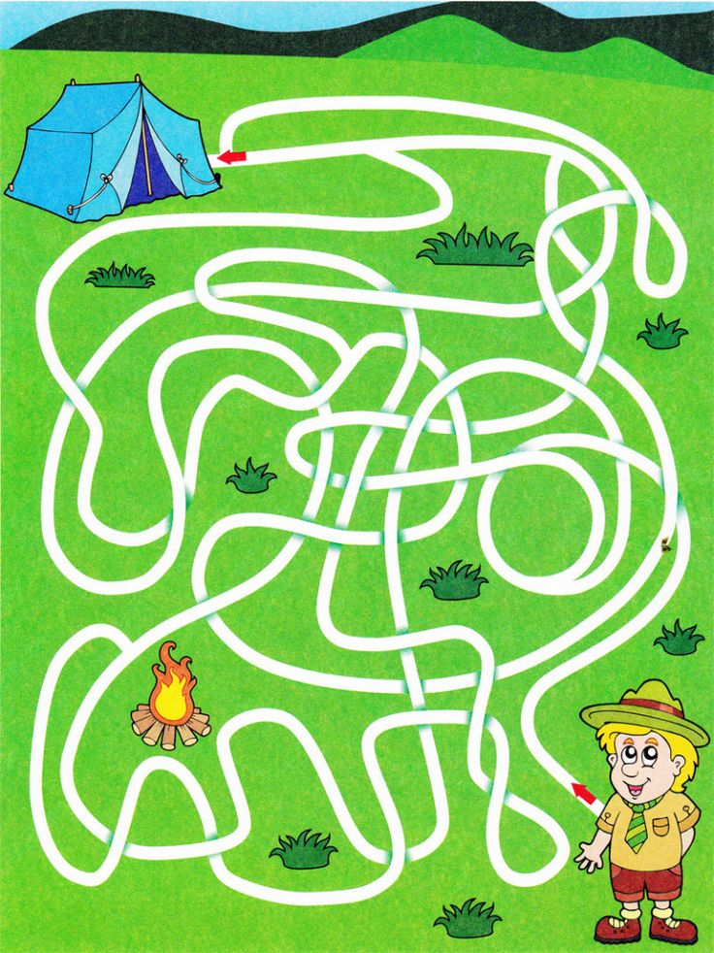

Slide 18
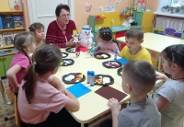
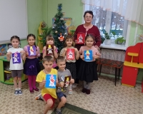
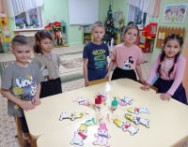
“Диалог с семьей”
Из жизни ДОУ
«Чудо-снеговики».
Зима прочно ассоциируется со снегом и снеговиками, которых обожают лепить и дети, и взрослые. В преддверии Нового года с детьми из кружка "Юный конструктор" дополнительного образования было проведено занятие по изготовлению снеговиков. В работе с детьми использовался нетрадиционный материал - белоснежные ватные диски, которые идеально подошли для нашей поделки. После ее окончания воспитанники полюбовались своими чудо - снеговиками и украсили ими свою группу.

Slide 19
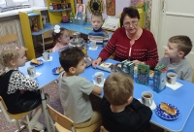
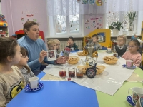
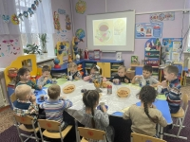
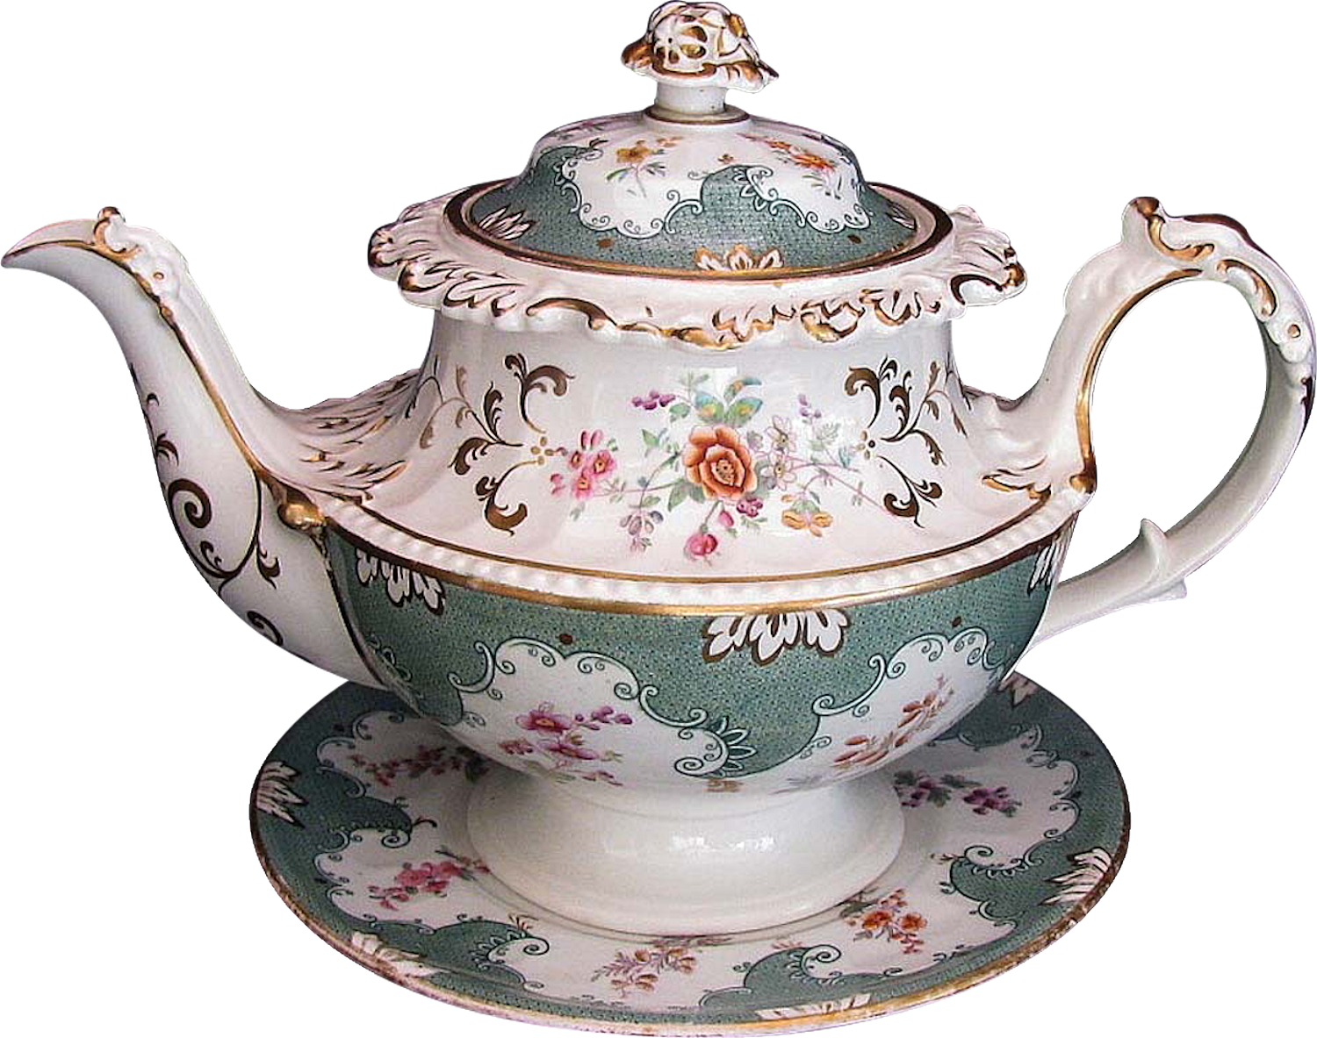
«Его величество – чай».
Ежегодно 15 декабря во всех странах отмечается Международный день чая - праздник одного из древнейших и полезнейших напитков на Земле.
С древних времён чай признается не только вкусным, но и целебным напитком. Чай — это полезный напиток, который утоляет жажду, снимает усталость, придает бодрость, поднимает настроение. Сегодня для детей нашего детского сада прошел познавательный час, посвященный этому событию. Дети узнали интересную легенду о чае, познакомились с историей возникновения традиции чаепития, рассмотрели разные виды и сорта чая.
Воспитанники помогли накрыть на стол и угостились вкусным свежезаваренным душистым чаем с свежеиспечёнными сладкими пирожками.

Slide 20
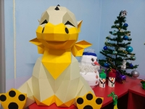
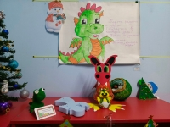
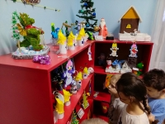
Выставка детско-родительского творчества
«Символ года – 2024»
В канун Нового года в нашем детском саду начала работу традиционная выставка детско - родительского творчества новогодних поделок "Символ года - 2024". Вместе с родителями дошколята смастерили самые разные поделки. Каких драконов тут только нет! Вязаные и пластилиновые, нарисованные и сшитые, выполненные из шаров и в технике оригами и папье-маше! Все яркие, веселые, позитивные! Каждая представленная на выставку поделка отличается оригинальностью и душевностью, поскольку выполнена совместно членами семьи с добром и любовью.

Slide 21
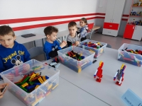
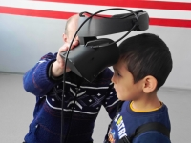
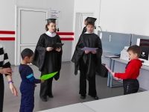
День детских изобретений
17 января во всём мире отмечают День детских изобретений. И не случайно, именно в этот день, дети подготовительной группы нашего детского сада познакомились с центром «Точка роста», который находится в МБОУ СОШ № 18 им. В.М. Женко. Руководитель центра Ананьев Денис Владимирович радушно встретил воспитанников детского сада. Ведущие – экскурсоводы познакомили детей с деятельностью центра, рассказали, какие занятия проходят в центре «Точка роста», чему здесь можно научиться, и какое техническое оборудование есть в распоряжении, рассказали и показали, что такое робототехника и для чего она нужна.

Slide 22
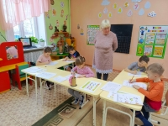
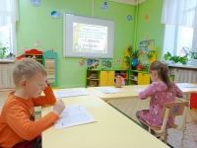
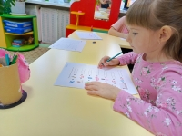
Самый умный -2024
В детском саду прошел отборочный этап районной познавательной викторины для детей старшего дошкольного возраста "Самый умный – 2024". В ходе викторины дети показали свои знания, умение логически мыслить, размышлять, считать.

Slide 23
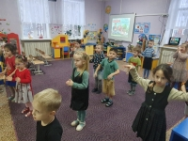
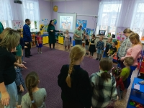
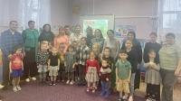
Торжественное открытие Года семьи
Указом президента Российской Федерации В.В. Путиным 2024 год объявлен Годом семьи в России! И мы с радостью скажем, что весь год мы проводили и будем проводить разнообразные мероприятия с участием семей воспитанников, чтобы помочь детям развиваться в тёплой и заботливой атмосфере, в которой семья становится центром внимания.
16 января 2024 года в детском саду было проведено торжественное открытие Года семьи. На праздник пришли семьи наших воспитанников, принявшие активное участие. Вместе с мамами, папами и бабушками дети водили хороводы, пели песни. Детям было радостно и весело!

Slide 24
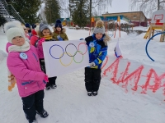
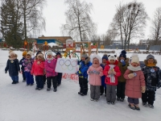
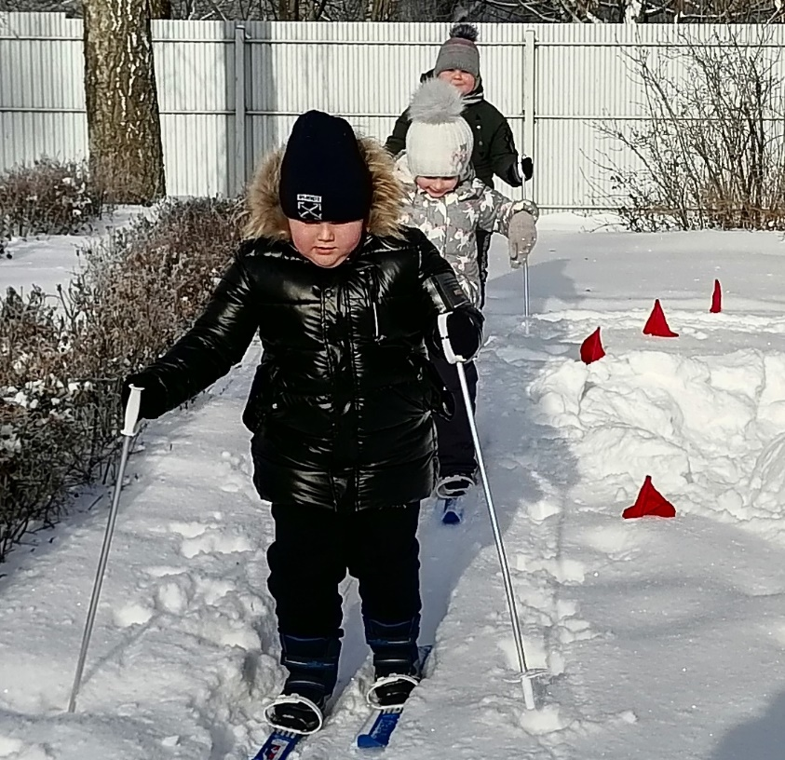
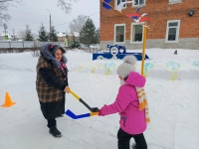
Торжественная церемония открытия Малых Зимних Олимпийских игр.
5 января 2024 года в детском саду состоялось открытие малых зимних Олимпийских игр. Вначале прошло внесение Олимпийского флага и спортивные зрелищные выступления команд. Юные спортсмены показали свою силу, быстроту и ловкость. Все ребята выступали, как настоящие спортсмены-чемпионы.
Праздник помог детям поднять их соревновательный дух, умение действовать в команде, преодолевать трудности. Малые детские Олимпийские игры – это прекрасная возможность приобщить дошкольников к олимпийскому движению, к здоровому образу жизни и к занятиям физической культурой.

Slide 25
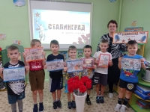
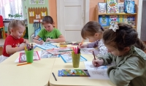
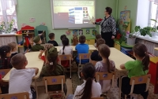
День битвы за Сталинград.
2 февраля 2024 года - героический день для нашего народа - День битвы за Сталинград. Много лет прошло с тех пор, как отгремели залпы Сталинградской битвы, но подвиг защитников Сталинграда и его рубежей храниться в наших сердцах. Битва, подобной которой не знала история войн, история человечества. 2 февраля… Это день памяти и скорби, мужества и героизма русского народа, одержавшего Великую Победу в битве под Сталинградом. С дошкольниками подготовительной группы был проведен урок мужества «Сталинград – 200 дней в огне», с использованием мультимедийной презентации. Во время беседы ребята смотрели кадры с фотографиями разрушенного Сталинграда

Slide 26
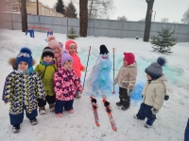
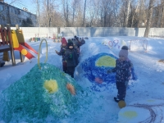
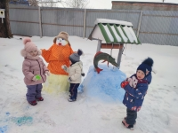
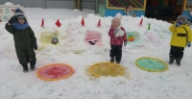
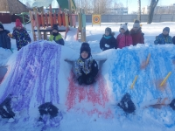
Зимний участок.
Зима для детей долгожданная и любимая пора, удивительное время года, когда вся природа одевается в белый, пушистый наряд и у ребят появляется прекрасная возможность кататься на коньках и лыжах, а также мастерить разнообразные постройки из снега.
В рамках реализации годового плана воспитатель и дети всех группы приняли участие в смотре – конкурсе «Автогородок» (оформление зимнего участка) Необычно красивая, оригинальная по своему замыслу получилась зимняя спортивная площадка. Ребята с удовольствием обыгрывают снежные постройки, которые не только вносят разнообразие в детские игры, но и стимулируют двигательную активность

Slide 27
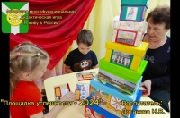
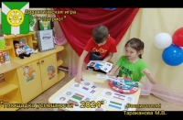
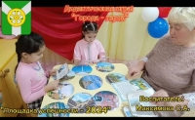
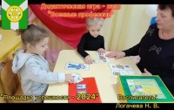
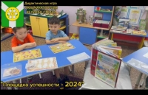
«Площадка успешности – 2024»
Районная выставка авторских развивающих игр и пособий для дошкольников «Площадка успешности-2024», посвященная теме: «Я - патриот».
Все воспитатели МКДОУ д/с № 3 приняли активное и профессиональное участие в районной выставке авторских развивающих игр и пособий для дошкольников «Площадка успешности-2024», посвященная теме: «Я - патриот».

Slide 28
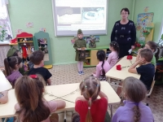
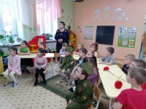
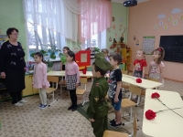
«Детям о блокаде Ленинграда»
С трепетом в сердце храним,
За мужество, силу, отвагу,
Ленинградцам «СПАСИБО» говорим!
Блокада Ленинграда - один из наиболее трагических периодов в истории Великой Отечественной войны. Подвиг ленинградцев стал ярким примером стойкости и героизма советского народа в борьбе с фашизмом.
26 января в подготовительной к школе группе было проведено тематическое мероприятие по теме: «Детям о блокаде Ленинграда» приуроченное к этой важной дате. Цель данного мероприятия рассказать детям о подвиге ленинградцев, вызвать чувство гордости за свою Родину, воспитать способность сопереживать чужому горю.

Slide 29
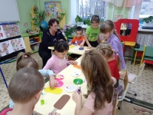
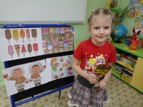
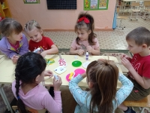
Счастье на палочке - родом из детства.
24 января отмечается сладкий праздник – «Международный день эскимо». Эскимо — это сливочное мороженое на палочке, покрытое шоколадной глазурью. Но эскимо — это не просто мороженое, это символ беззаботных летних дней, вкус детства, любовь к которому многие сохранили на всю жизнь. Сегодня в этот день дети подготовительной группы создавали свое мороженое.
На одной ножке, в шоколадной одёжке, в руки просится само. Что же это...(эскимо).

Slide 30
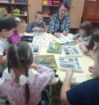
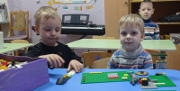
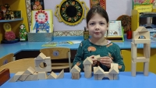
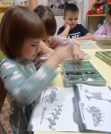
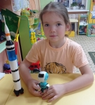
День датских изобретений
17 января - День детских изобретений – изобретателей отмечается ежегодно в середине зимы, 17 января. Праздник чтит всех детей-изобретателей по всему миру, которые изобрели разные вещи, широко используемые и сегодня. Этот день установлен и направлен на то, чтобы побудить детей проявлять любопытство к окружающему миру и применять творческий подход при решении возникающих в жизни проблем. В подготовительной к школе группе этот знаменательный день начался с беседы «Кто такой изобретатель?» и последующего показа презентации «Самые известные детские изобретения».

Slide 31
Малые зимние Олимпийские игры - 2024 год
Что такое Олимпиада? Это честный спортивный бой. В ней участвовать — это награда Победить же может любой
Под таким девизом в детском саду №3 прошли Малые Зимние Олимпийские игры - 2024. Все ребята выступали, как настоящие спортсмены - чемпионы, а группы поддержки активно болели за своих спортсменов. Малые детские Олимпийские игры — это прекрасная возможность приобщить дошкольников к здоровому образу жизни, занятиям

Slide 32
Ах лыжи, лыжи!
Зима — прекрасная пора для тех, кто любит активные зимние виды спорта. Нынешняя зима радует нас обилием снега. Одним из наиболее популярных и массовых видов спорта в России является лыжный спорт. Воспитанники подготовительной группы начали готовиться к Всероссийскому мероприятию «Лыжня России-2024». Ребята с удовольствием катались на лыжах и получили массу положительных эмоций. Весёлое настроение и озорные улыбки явное доказательство того, что этот вид спорта им по душе!

Slide 33
8 февраля – «День Российской науки».
Сегодня дети старшей группы побывали в лаборатории экспериментов. Они узнали, как сделать радужные цветы и молочную палитру. Почему бумага электризуется к расчёске. Закрепили свойства воды. Запускали в плавание "ледяные кораблики."

Slide 34
Лыжня России - 2024
«Лыжня России - 2024» — ежегодное спортивное мероприятие для любителей беговых лыж. Это самая крупная по числу участников гонка в России. Цель данных соревнований – привлечение и взрослых, и детей к регулярным занятиям лыжным спортом и дальнейшее развитие и пропаганда физической культуры и спорта среди населения. 8 февраля 2024 года дети нашего детского сада присоединились к участникам бега.

Slide 35
В семейном кругу мы с вами растем
Наступивший 2024 год объявлен в России Годом семьи. Семья — это наш оберег, защита и место, где мы чувствуем себя счастливыми. Семья — это самое главное, что есть в нашей жизни, ведь именно в ней мы или растем или деградируем. А что может быть прекраснее рисунка, на котором изображена семья? Воспитанники подготовительной группы с радостью откликнулись на предложение нарисовать свою семью.
Все работы без исключения пронизаны любовью к своим родным и гордостью за своих близких. Из рисунков дошкольников получилась интересная выставка «Моя семья». Данная выставка помогла всем получить заряд положительных эмоций, желание дарить любовь, радость и заботу своим близким.

Slide 36
Итоги районной познавательной викторины для детей старшего дошкольного возраста «Самый умный-2024».
Финальный этап викторины состоялся на базе МДОУ д/с общеразвивающего вида № 46 в День Российской науки. Воспитанники из детских садов №№ 3,9,10,14,16,17,20,21,25 и 37 соревновались за право получить статус самого умного в Узловском районе. В финальном этапе конкурса приняли участие заместитель главы администрации МО Узловский район Е.П. Трегубова и председатель комитета образования М.М. Генералова. По итогам выполнения интеллектуальных заданий статус самого умного дошкольника присвоен воспитаннице МКДОУ д/с комбинированного вида № 10 Василисе К. (педагог Юлия Владимировна П). Поздравляем!

Slide 37
Сувениры ко дню защитников Отечества
Каждый год, в конце зимы, 23 февраля, все мы отмечаем праздник – день защитника Отечества. Это возможность лишний раз напомнить детям о том, что такое смелость, отвага, благородство и мужество. Защитники есть в каждой семье: дедушки, дяди, старшие братья и, конечно же, наши любимые папы. Мужчины по праву считаются защитниками нашей Родины, нашего Отечества.
В преддверии этого праздника в старшей группе работала творческая мастерская кружка дополнительного образования «Юный конструктор». Дети мастерили поделки из бумаги и спичечных коробков в подарок папам, дедушкам. Воспитанники очень старались и сувениры «Самолеты» получились у всех на «отлично»!

Slide 38
УРОК МУЖЕСТВА
15 февраля 2024 года исполняется 35 лет вывода советских войск из Афганистана. Это День памяти о россиянах, исполнявших служебный долг за пределами Отечества. Дата священна для всех, кто дорожит миром, для кого Долг, Честь, Родина имеют глубочайшее значение. С целью ознакомления воспитанников с военными событиями за пределами нашей Родины - России и с целью формирования представлений дошкольников о воинском долге и верности Отечеству, а также в преддверии памятной даты в подготовительной группе нашего детского сада прошел Урок Мужества, На мероприятии присутствовали ветераны, участники боевых действий в Афганистане Селютин Ю. Г. и Куличенков Ю. А. Дети с интересом слушали их рассказ о военных действиях в Афганистане.

Slide 39
Районная военно-патриотическая игра «Зарничка-2024», посвящённой празднованию
Дню защитника Отечества.
19 февраля 2024 года на территории МКДОУ д/с № 3 была проведена военно-спортивная игра «Зарничка», посвящённая празднованию Дня защитника Отечества. В «Зарничке» приняли участие дети подготовительной группы. Этапы: «Боевая тревога», «Меткий стрелок», «Тяжелая ноша», «На привале», «Смелые танкисты», «Срочная медицинская помощь», «Полевая кухня». Все ребята отлично справились с заданиями. По итогам соревнований победила дружба!

Slide 40
23 февраля - День Защитников Отечества.
В преддверии праздника в старшей группе 20.02.2024 года прошёл спортивный праздник с участием родителей «23 февраля – День Российской армии. Праздник начался с исполнения детьми музыкального блока: марша под песню «Служить России», стихи и песня «Наша Родина сильна». Это мероприятие носило соревновательный характер между двумя командами, которые поприветствовали друг друга, а затем получили заряд энергии на «Разминке для будущих воинов». Затем последовали веселые эстафеты: «Кто быстрее передаст снаряды», «Артиллеристы», «Сапёры», «Сбей снаряды». Праздник состоялся, и мир вокруг нас стал чуточку ярче, светлее и добрее!

Slide 41
Праздник 23 февраля — это праздник настоящих мужчин — смелых и отважных, ловких и надёжных, а также праздник мальчиков, которые вырастут и станут защитниками Отечества, День Защитника Отечества в нашем детском саду, по многолетней традиции, отмечается совместными с родителями спортивными мероприятиями.
Праздник, посвященный Дню Отечества, проходил в форме игры «Школа молодого бойца». Он состоял из различных эстафет и конкурсов. Ребята подготовительной группы рассказывали стихи, пели песни, танцевали, девочки исполнили для мальчиков задорные частушки. Папы не остались в стороне, приняли активное участие в празднике. В подарок дорогим и родным папам и дедушкам дети вручили поздравительные сувениры, изготовленные своими руками. Счастье и радость переполняли всех!

Slide 42
Родной язык – наше богатство
Праздник – Международный день родного языка отмечается 21 февраля. В рамках празднования Международного дня родного языка в подготовительной к школе группе прошёл тематический день «Родной язык – наше богатство». Воспитатель Логачева Н.В. рассказала детям о том, что у каждого народа есть свои особенности, традиции, культура и язык, познакомила детей с понятием «родной язык», объяснила, почему его называют родным, рассказала о значении родного языка в жизни каждого человека.
Дети посмотрели видео презентацию о родном языке, играли в лексические игры «Наоборот», «Подбери слово», «Похоже-не похоже», рассмотрели «Толковый словарь русского языка» С.И.Ожегова, поиграли в интеллектуальную игру «Поле чудес». В игровой форме дошкольники узнали много нового и интересного о родном языке.

